Slide 1
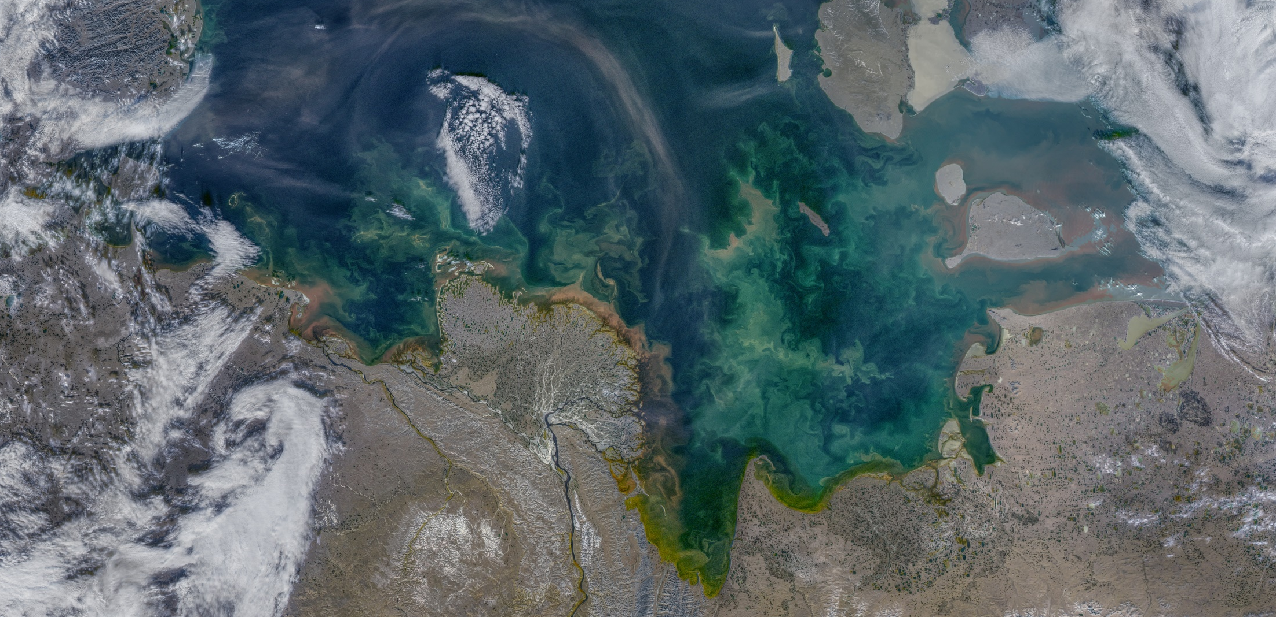
Исследования цикла пресной воды
в 82-м рейсе НИС «Академик Мстислав Келдыш»

Slide 2
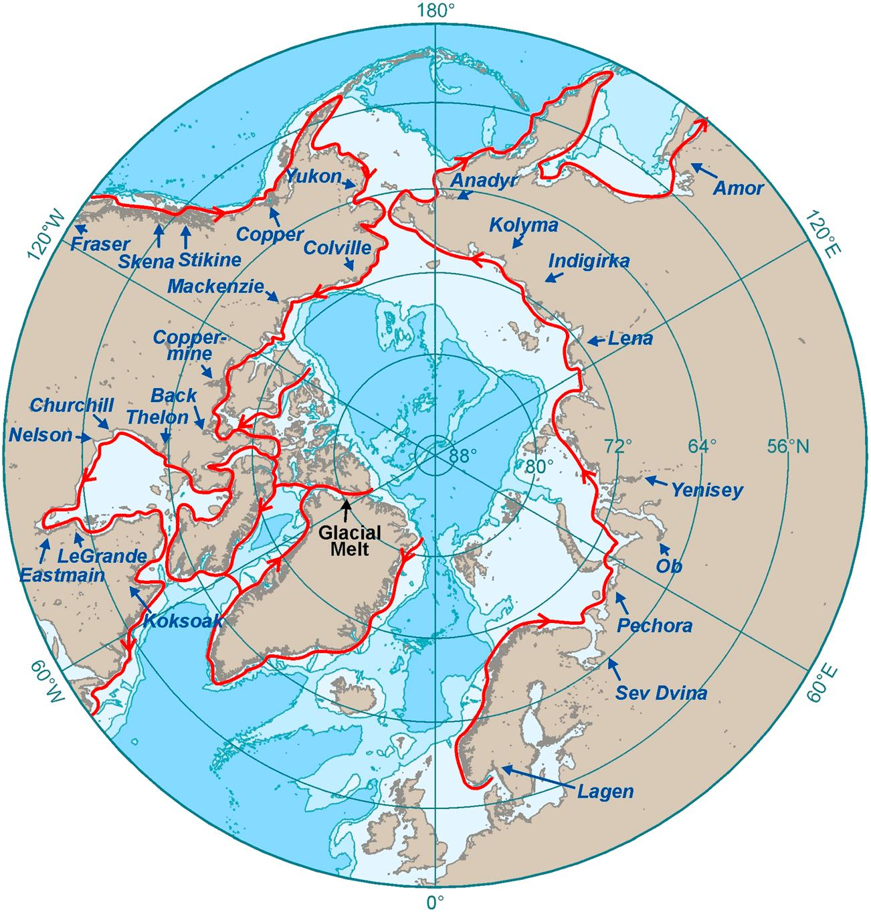
Пресноводный сток в Северный Ледовитый океан
Северный Ледовитый океан:
3% площади поверхности мирового океана
1% объема мирового океана
11% пресноводного стока
Пресноводный сток
Образование льда
Планетарный климат
Сток Великих Сибирских рек
(Обь, Енисей, Лена, Индигирка,
Колыма) – 60% всего речного
стока в Арктику

Slide 3
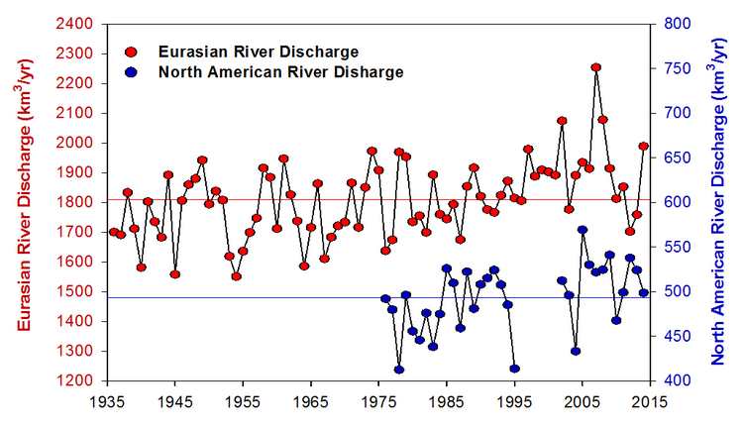
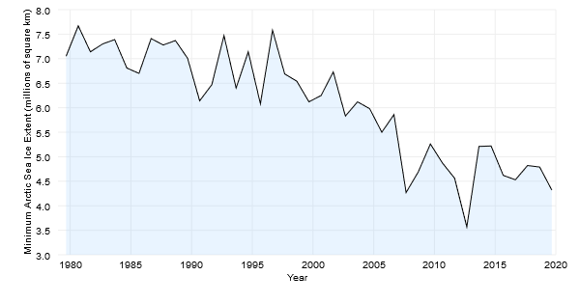
Климатические изменения в Арктике
1980-2000
2000-2020
Увеличение речного стока: 3900 км³/год 4300 км³/год
Сокращение площади льда: 6-7.5 ∙10⁶ км² 3.5-6 ∙10⁶ км²

Slide 4
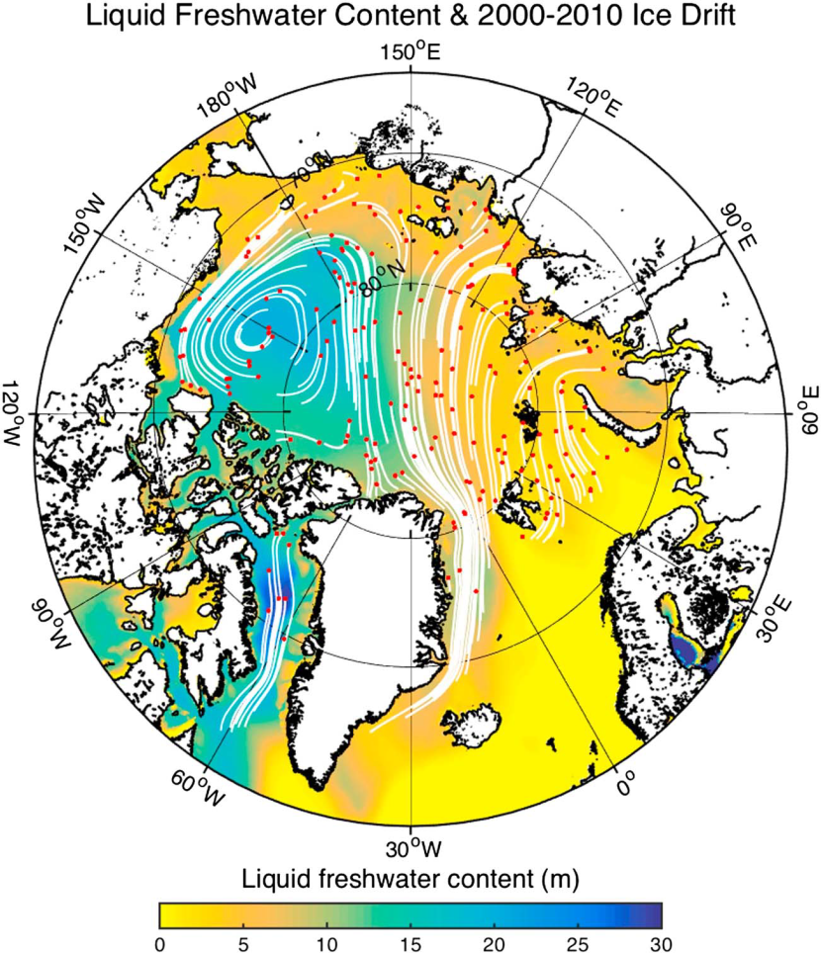
Климатические изменения в Арктике
1980-2000
2000-2020
Рост пресноводной компоненты
в Северном Ледовитом океане: 110 000 км³ 120 000 км³
Рост пресноводной компоненты
примерно на 500 км³ в год, т.е.
~ объем стока реки Лена за год
Это по-видимому приводит к
перестройке циркуляции в Арктике

Slide 5
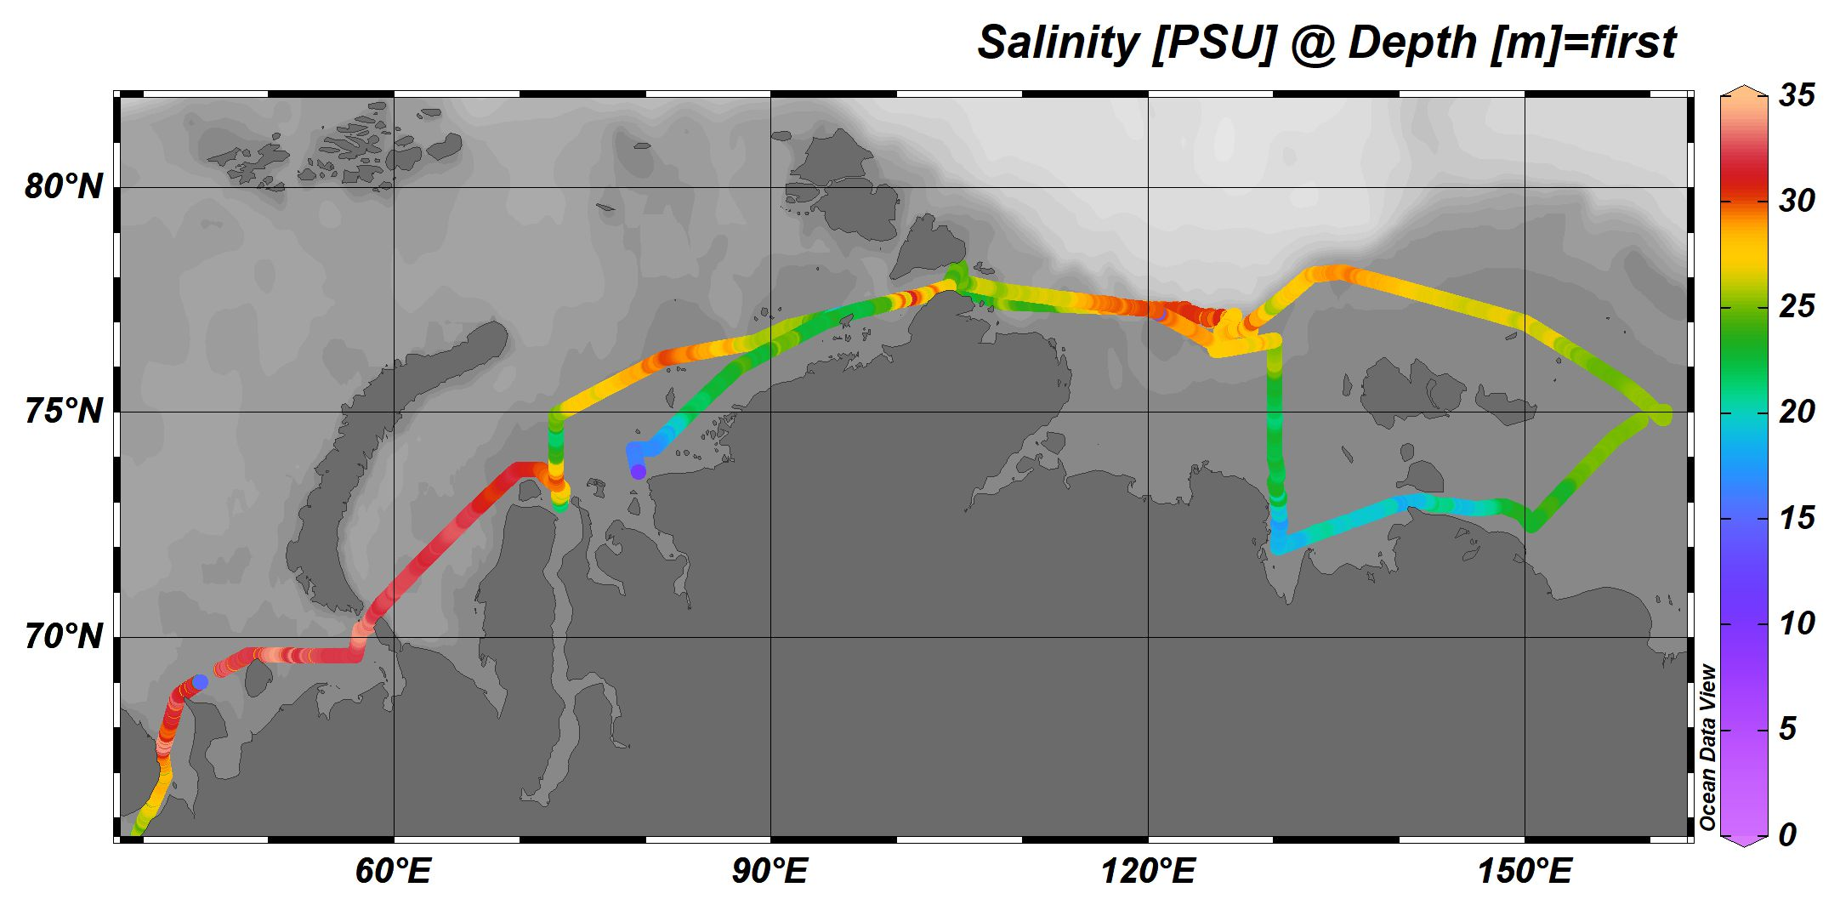
1. Аномальное опреснение в море Лаптевых и Восточно-Сибирском море
2020 год
700 км
600 км
1200 км
200 км
Соленость
1600 км³
800 км³
Пресноводный сток в Карское море (1600 км³) два раза превышает сток в море Лаптевых и Восточно-Сибирское море (800 км³).
Площадь области опреснения в море Лаптевых и Восточно-Сибирское море, напротив, в 1.5-2 раза больше, чем в Карском море.

Slide 6
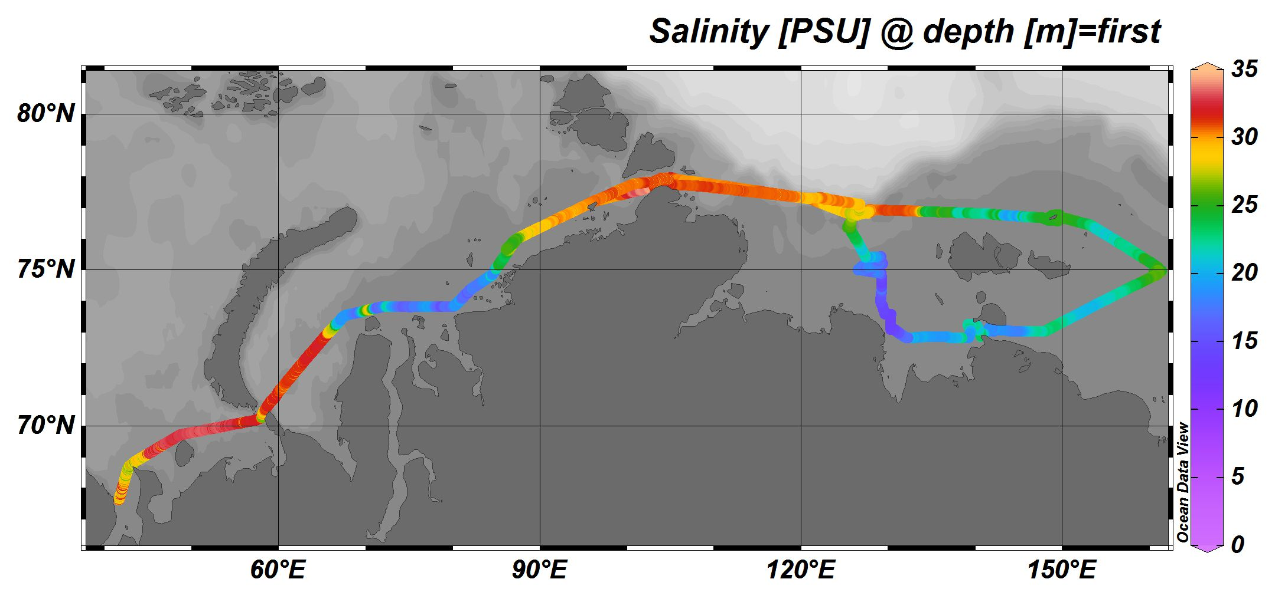
1. Аномальное опреснение в море Лаптевых и Восточно-Сибирском море
2019 год
800 км
600 км
1200 км
Соленость
1600 км³
800 км³
Пресноводный сток в Карское море (1600 км³) два раза превышает сток в море Лаптевых и Восточно-Сибирское море (800 км³).
Площадь области опреснения в море Лаптевых и Восточно-Сибирское море, напротив, в 1.5-2 раза больше, чем в Карском море.

Slide 7
1. Аномальное опреснение в море Лаптевых и Восточно-Сибирском море
250 000 км²
500 000 км²
Соленость
1600 км³
800 км³
Речной сток в Карское море – большие эстуарные реки (Обь и Енисей)
Речной сток в море Лаптевых и Восточно-Сибирское море – большие дельтовые реки (Лена, Колыма, Индигирка и др.).

Slide 8
1. Аномальное опреснение в море Лаптевых и Восточно-Сибирском море
800 км
600 км
Structure of the freshened surface layer in the Kara Sea during ice-free periods. Osadchiev et al., 2020; Journal of Geophysical Research: Oceans.
Structure of the freshened surface layer in the Laptev and East-Siberian seas during ice-free periods. Osadchiev et al., 2020; Journal of Geophysical Research: Oceans.
1200 км
Соленость
1600 км³
800 км³
Пресноводный сток в Карское море (1600 км³) два раза превышает сток в море Лаптевых и Восточно-Сибирское море (800 км³) .
Площадь области опреснения в море Лаптевых и Восточно-Сибирское море, напротив, была в несколько раз больше, чем в Карском море.

Slide 9
2. Пресноводный перенос через пролив Вилькицкого
?
?
Соленость
Куда переносится опресненный поверхностный слой зимой?
На север? На восток? Перемешивается в пределах шельфа?

Slide 10
2. Пресноводный перенос через пролив Вилькицкого
Соленость
В течение безледного сезона ветер может вызывать перенос опресненных вод из Карского моря в море Лаптевых через узкий пролив Вилькицкого

Slide 11
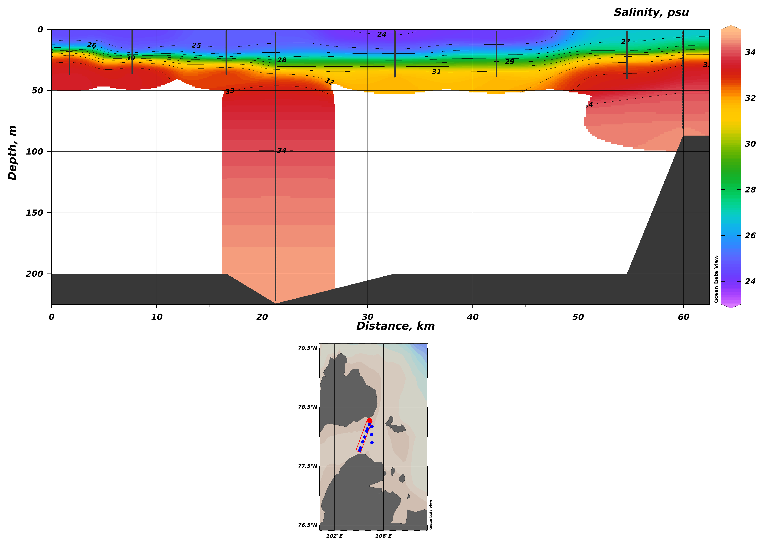
2. Пресноводный перенос через пролив Вилькицкого
В конце октября 2020 года впервые зафиксирован интенсивный зональный пресноводный перенос из Карского моря в море Лаптевых – перенос 25% речного стока в Арктику.
Соленость поверхностного слоя у пролива Вилькицкого была ниже, чем у источника пресной воды (у Обской губы)

Slide 12
2. Пресноводный перенос через пролив Вилькицкого
В конце октября 2020 года впервые зафиксирован интенсивный зональный пресноводный перенос из Карского моря в море Лаптевых – перенос 25% речного стока в Арктику.
Соленость поверхностного слоя у пролива Вилькицкого была ниже, чем у источника пресной воды (у Обской губы)

Slide 13
2. Пресноводный перенос через пролив Вилькицкого
Freshwater transport between the Kara, Laptev, and East-Siberian seas. Osadchiev et al., 2020; Scientific Reports

Slide 14
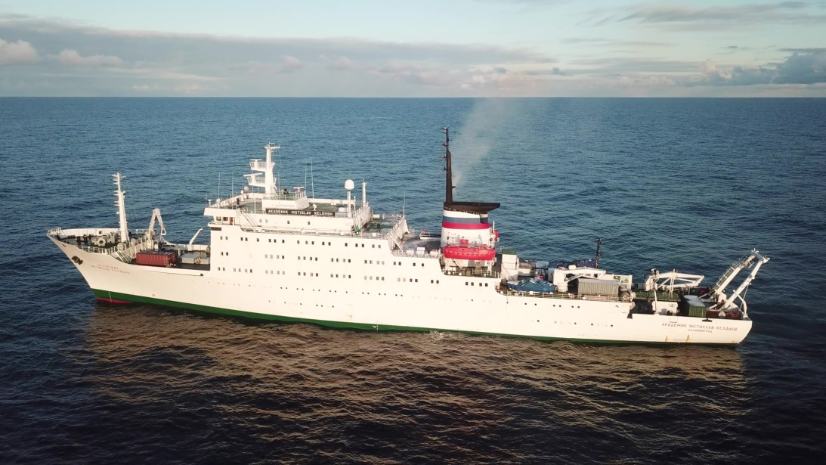
Основные публикации в 2020 году
Osadchiev A.A., Frey D.I., Shchuka S.A., Tilinina N.D., Morozov E.G., Zavialov P.O. Structure of the freshened surface layer in the Kara Sea during ice-free periods // Journal of Geophysical Research: Oceans. 2020.
Osadchiev A.A., Frey D.I., Spivak E.A., Shchuka S.A., Tilinina N.D., Semiletov I.P. Structure of the freshened surface layer in the Laptev and East-Siberian seas during ice-free periods // Journal of Geophysical Research: Oceans. 2020.
Osadchiev A.A., Pisareva M.A., Spivak E.A., Shchuka S.A., Semiletov I.P. Freshwater transport between the Kara, Laptev, and East-Siberian Seas // Scientific Reports. 2020.
Osadchiev A.A., Medvedev I.P., Shchuka S.A., Kulikov M.E., Spivak E.A., Pisareva M.A., Semiletov I.P. Influence of estuarine tidal mixing on structure and spatial scales of large river plumes // Ocean Science. 2020.
Osadchiev A.A., Silvestrova K.P., Myslenkov S.A. Wind-driven coastal upwelling near large river deltas in the Laptev and East-Siberian seas // Remote Sensing. 2020.
Спасибо за внимание!

